Slide 1
数控冲床的排料算法优化设计
王昕宇
2018年6月

Slide 2
目录 Contents
1
背景及意义
2
图像匹配原理
3
传统匹配算法
4
基于积分图的倒金字塔算法
5
结果与结论

Slide 3
目录 Contents
1
背景及意义
2
图像匹配原理
3
传统匹配算法
4
基于积分图的倒金字塔算法
5
结果与结论

Slide 4
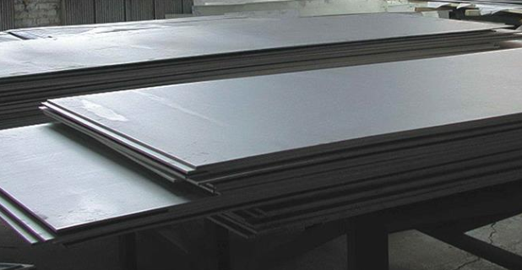
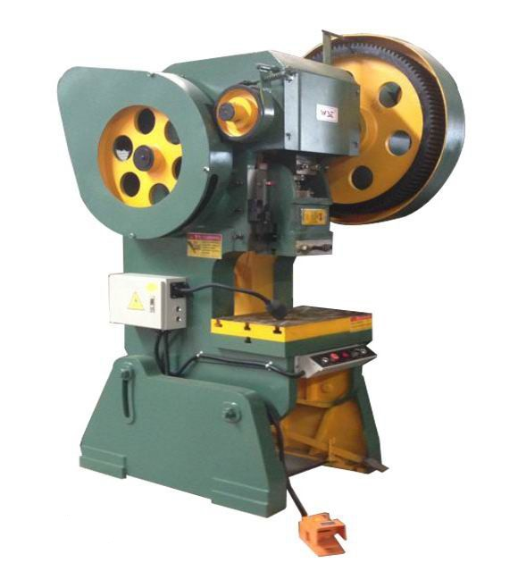
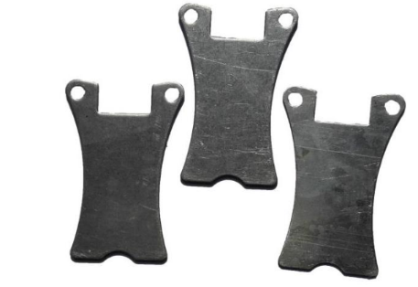
数控冲床
金属板材
数控冲床
工件

Slide 5
数控冲床的排料

Slide 6
三角形排料流程
第一遍冲压后的板材
翻转板材，再次送入冲床
根据原有“孔洞”确定
第二遍冲压位置

Slide 7
三角形排料流程
根据原有“孔洞”确定第二遍冲压位置
1、确定原有“孔洞”位置
2、确定第二遍冲压位置
√

Slide 8

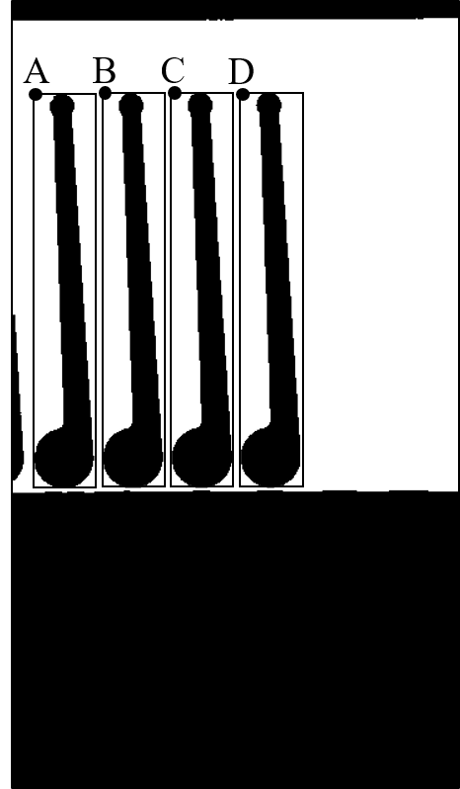

图像匹配
图像匹配的应用：
导弹制导
医疗图像处理
目标的识别与跟踪
…
图像匹配
模板
搜索图像
搜索结果

Slide 9
目录 Contents
1
背景及意义
2
图像匹配原理
3
传统匹配算法
4
基于积分图的倒金字塔算法
5
结果与结论

Slide 10
图像匹配原理
W
H
w
h
搜索图像S
模板T
Notes:
蓝色框的搜索窗口，与模板的大小相同

Slide 11

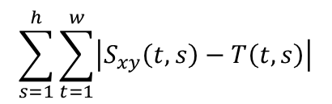
图像匹配原理
W
0 | 0 | 0 | 0 | 0
0 | 0 | 1 | 0 | 0
0 | 1 | 1 | 1 | 0
0 | 0 | 1 | 0 | 0
0 | 0 | 0 | 0 | 0
0 | 0 | 0 | 0 | 0
1 | 1 | 1 | 1 | 1
1 | 1 | 1 | 1 | 1
0 | 0 | 0
0 | 0 | 1
0 | 1 | 1
相似性度量
$$\sum_{s=1}^{h}{\sum_{t=1}^{w}{\left|S_{xy}\left(t, s\right)−T\left(t,s\right)\right|}}$$
子图$S_{xy}$
H
w
0 | 1 | 0
1 | 1 | 1
0 | 1 | 0
h
搜索图像S
模板T
Notes:
蓝色框的搜索窗口，与模板的大小相同

Slide 12

图像匹配原理
W
0 | 0 | 0 | 0 | 0
0 | 0 | 1 | 0 | 0
0 | 1 | 1 | 1 | 0
0 | 0 | 1 | 0 | 0
0 | 0 | 0 | 0 | 0
0 | 0 | 0 | 0 | 0
1 | 1 | 1 | 1 | 1
1 | 1 | 1 | 1 | 1
0 | 0 | 0
0 | 0 | 1
0 | 1 | 1
相似性度量
$$\sum_{s=1}^{h}{\sum_{t=1}^{w}{\left|S_{xy}\left(t, s\right)−T\left(t,s\right)\right|}}$$
子图$S_{xy}$
H
w
0 | 1 | 0
1 | 1 | 1
0 | 1 | 0
$$=\left|0−0\right|$$
h
搜索图像S
模板T

Slide 13

图像匹配原理
W
0 | 0 | 0 | 0 | 0
0 | 0 | 1 | 0 | 0
0 | 1 | 1 | 1 | 0
0 | 0 | 1 | 0 | 0
0 | 0 | 0 | 0 | 0
0 | 0 | 0 | 0 | 0
1 | 1 | 1 | 1 | 1
1 | 1 | 1 | 1 | 1
0 | 0 | 0
0 | 0 | 1
0 | 1 | 1
相似性度量
$$\sum_{s=1}^{h}{\sum_{t=1}^{w}{\left|S_{xy}\left(t, s\right)−T\left(t,s\right)\right|}}$$
子图$S_{xy}$
H
w
0 | 1 | 0
1 | 1 | 1
0 | 1 | 0
= $\left|0−0\right|$+ $\left|1−0\right|$
h
搜索图像S
模板T

Slide 14
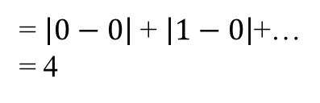
图像匹配原理
W
0 | 0 | 0 | 0 | 0
0 | 0 | 1 | 0 | 0
0 | 1 | 1 | 1 | 0
0 | 0 | 1 | 0 | 0
0 | 0 | 0 | 0 | 0
0 | 0 | 0 | 0 | 0
1 | 1 | 1 | 1 | 1
1 | 1 | 1 | 1 | 1
0 | 0 | 0
0 | 0 | 1
0 | 1 | 1
相似性度量
$$\sum_{s=1}^{h}{\sum_{t=1}^{w}{\left|S_{xy}\left(t, s\right)−T\left(t,s\right)\right|}}$$
子图$S_{xy}$
H
w
0 | 1 | 0
1 | 1 | 1
0 | 1 | 0
= $\left|0−0\right|$+ $\left|1−0\right|$+…
= 4
h
搜索图像S
模板T
Notes:
误差值越小表明模板与子图越相似

Slide 15

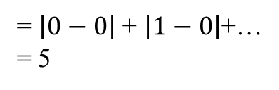
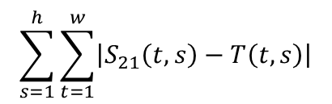
图像匹配原理
W
x
0 | 0 | 0 | 0 | 0
0 | 0 | 1 | 0 | 0
0 | 1 | 1 | 1 | 0
0 | 0 | 1 | 0 | 0
0 | 0 | 0 | 0 | 0
0 | 0 | 0 | 0 | 0
1 | 1 | 1 | 1 | 1
1 | 1 | 1 | 1 | 1
0 | 0 | 0
0 | 1 | 0
1 | 1 | 1
相似性度量
$$\sum_{s=1}^{h}{\sum_{t=1}^{w}{\left|S_{21}\left(t, s\right)−T\left(t,s\right)\right|}}$$
子图$S_{21}$
H
w
0 | 1 | 0
1 | 1 | 1
0 | 1 | 0
= $\left|0−0\right|$+ $\left|1−0\right|$+…
= 5
h
y
搜索图像S
模板T
Notes:
子图的位置编号

Slide 16
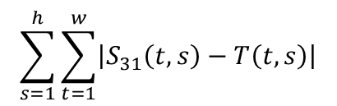

图像匹配原理
W
0 | 0 | 0 | 0 | 0
0 | 0 | 1 | 0 | 0
0 | 1 | 1 | 1 | 0
0 | 0 | 1 | 0 | 0
0 | 0 | 0 | 0 | 0
0 | 0 | 0 | 0 | 0
1 | 1 | 1 | 1 | 1
1 | 1 | 1 | 1 | 1
0 | 0 | 0
1 | 0 | 0
1 | 1 | 0
相似性度量
$$\sum_{s=1}^{h}{\sum_{t=1}^{w}{\left|S_{31}\left(t, s\right)−T\left(t,s\right)\right|}}$$
子图$S_{31}$
H
w
0 | 1 | 0
1 | 1 | 1
0 | 1 | 0
= $\left|0−0\right|$+ $\left|1−0\right|$+…
= 5
h
搜索图像S
模板T

Slide 17

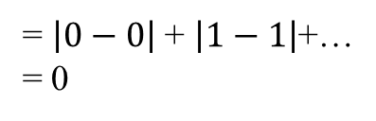
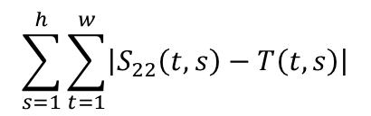
图像匹配原理
W
0 | 0 | 0 | 0 | 0
0 | 0 | 1 | 0 | 0
0 | 1 | 1 | 1 | 0
0 | 0 | 1 | 0 | 0
0 | 0 | 0 | 0 | 0
0 | 0 | 0 | 0 | 0
1 | 1 | 1 | 1 | 1
1 | 1 | 1 | 1 | 1
0 | 1 | 0
1 | 1 | 1
0 | 1 | 0
相似性度量
$$\sum_{s=1}^{h}{\sum_{t=1}^{w}{\left|S_{22}\left(t, s\right)−T\left(t,s\right)\right|}}$$
子图$S_{22}$
H
w
0 | 1 | 0
1 | 1 | 1
0 | 1 | 0
= $\left|0−0\right|$+ $\left|1−1\right|$+…
= 0
h
得到最终匹配结果（2,2）
搜索图像S
模板T
Notes:
子图2，2是最佳的匹配位置

Slide 18
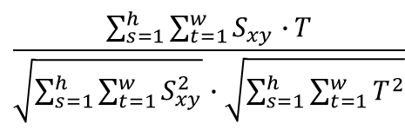
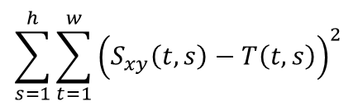
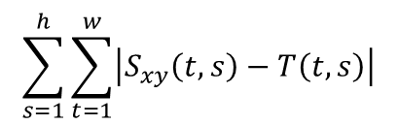
相似性度量方式
W
0 | 0 | 0 | 0 | 0
0 | 0 | 1 | 0 | 0
0 | 1 | 1 | 1 | 0
0 | 0 | 1 | 0 | 0
0 | 0 | 0 | 0 | 0
0 | 0 | 0 | 0 | 0
1 | 1 | 1 | 1 | 1
1 | 1 | 1 | 1 | 1
0 | 0 | 0
0 | 0 | 1
0 | 1 | 1
$$\sum_{s=1}^{h}{\sum_{t=1}^{w}{\left|S_{xy}\left(t, s\right)−T\left(t,s\right)\right|}}$$
$$\sum_{s=1}^{h}{\sum_{t=1}^{w}{{\left(S_{xy}\left(t, s\right)−T\left(t,s\right)\right)}^{2}}}$$
子图$S_{xy}$
相似性度量
H
w
$$\frac{\sum_{s=1}^{h}{\sum_{t=1}^{w}{S_{xy}∙}}T}{\sqrt{\sum_{s=1}^{h}{\sum_{t=1}^{w}{S_{xy}^{2}}}}∙\sqrt{\sum_{s=1}^{h}{\sum_{t=1}^{w}{T^{2}}}}}$$
0 | 1 | 0
1 | 1 | 1
0 | 1 | 0
h
搜索图像S
模板T

Slide 19
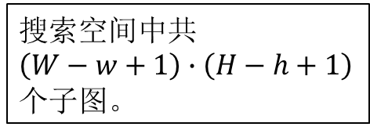
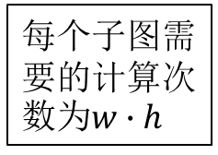
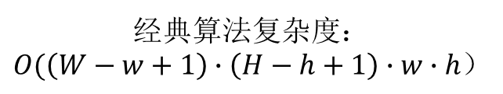
搜索空间
W
0 | 0 | 0 | 0 | 0
0 | 0 | 1 | 0 | 0
0 | 1 | 1 | 1 | 0
0 | 0 | 1 | 0 | 0
0 | 0 | 0 | 0 | 0
0 | 0 | 0 | 0 | 0
1 | 1 | 1 | 1 | 1
1 | 1 | 1 | 1 | 1
搜索子图左上角点遍历的区域
搜索空间中共
$$\left(W−w+1\right)∙\left(H−h+1\right)$$
个子图。
每个子图需要的计算次数为$w∙h$
H
w
0 | 1 | 0
1 | 1 | 1
0 | 1 | 0
h
经典算法复杂度：
$$O(\left(W−w+1\right)∙\left(H−h+1\right)∙w∙h）$$
搜索图像S
模板T

Slide 20
目录 Contents
1
背景及意义
2
图像匹配原理
3
传统匹配算法
4
基于积分图的倒金字塔算法
5
结果与结论

Slide 21
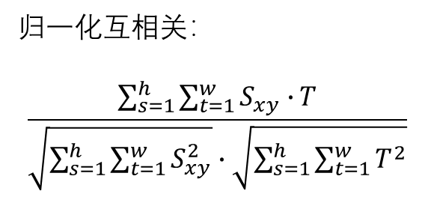
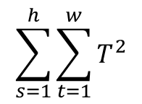
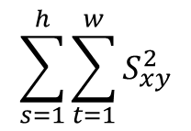
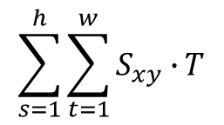
FFT相关算法
$$\sum_{s=1}^{h}{\sum_{t=1}^{w}{S_{xy}∙}}T$$
归一化互相关：
$$\frac{\sum_{s=1}^{h}{\sum_{t=1}^{w}{S_{xy}∙}}T}{\sqrt{\sum_{s=1}^{h}{\sum_{t=1}^{w}{S_{xy}^{2}}}}∙\sqrt{\sum_{s=1}^{h}{\sum_{t=1}^{w}{T^{2}}}}}$$
模板与子图的互相关
$$\sum_{s=1}^{h}{\sum_{t=1}^{w}{S_{xy}^{2}}}$$
搜索子图的能量
$$\sum_{s=1}^{h}{\sum_{t=1}^{w}{T^{2}}}$$
模板的能量
Notes:
这个式子是每个子图都要计算的，所以要简化计算

Slide 22
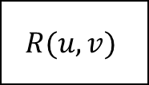
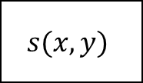
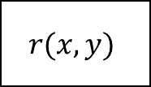
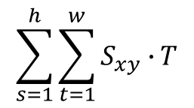
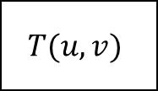
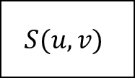
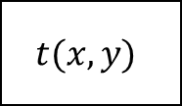
FFT及IFFT
$$\sum_{s=1}^{h}{\sum_{t=1}^{w}{S_{xy}∙}}T$$
互相关计算：
$$s(x,y)$$
二维FFT
$$S(u,v)$$
卷积
$$r(x,y)$$
$$R(u,v)$$
乘积
二维IFFT
$$t(x,y)$$
$$T(u,v)$$
二维FFT

Slide 23

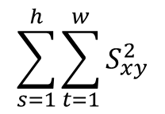
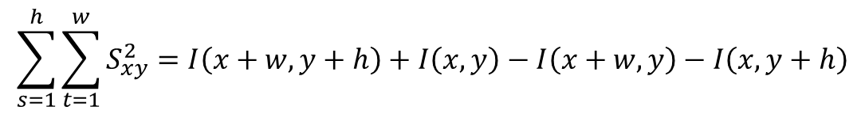
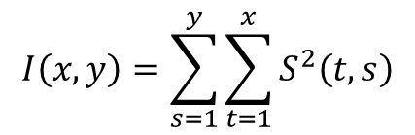
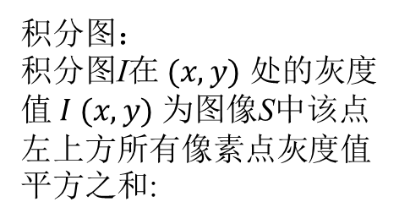
积分图
$$\sum_{s=1}^{h}{\sum_{t=1}^{w}{S_{xy}^{2}}}$$
搜索子图的能量
积分图：
积分图I在 $(x, y)$ 处的灰度值$I (x,y)$为图像S中该点左上方所有像素点灰度值平方之和:
(x, y)
(x+w, y)
$$S_{xy}^{2}$$
$$I\left(x,y\right)=\sum_{s=1}^{y}{\sum_{t=1}^{x}{S^{2}\left(t,s\right)}}$$
(x, y+h)
(x+w, y+h)
$$\sum_{s=1}^{h}{\sum_{t=1}^{w}{S_{xy}^{2}}}=I\left(x+w,y+h\right)+I\left(x,y\right)−I\left(x+w,y\right)−I\left(x,y+h\right)$$
任意子图的能量:

Slide 24
积分图
$$\sum_{s=1}^{h}{\sum_{t=1}^{w}{S_{xy}^{2}}}$$
搜索子图的能量
积分图：
积分图I在 $(x, y)$ 处的灰度值$I (x,y)$为图像S中该点左上方所有像素点灰度值平方之和:
(x, y)
(x+w, y)
$$S_{xy}^{2}$$
$$I\left(x,y\right)=\sum_{s=1}^{y}{\sum_{t=1}^{x}{S^{2}\left(t,s\right)}}$$
(x, y+h)
(x+w, y+h)
$$\sum_{s=1}^{h}{\sum_{t=1}^{w}{S_{xy}^{2}}}=I\left(x+w,y+h\right)+I\left(x,y\right)−I\left(x+w,y\right)−I\left(x,y+h\right)$$
任意子图的能量:

Slide 25
积分图
$$\sum_{s=1}^{h}{\sum_{t=1}^{w}{S_{xy}^{2}}}$$
搜索子图的能量
积分图：
积分图I在 $(x, y)$ 处的灰度值$I (x,y)$为图像S中该点左上方所有像素点灰度值平方之和:
(x, y)
(x+w, y)
$$S_{xy}^{2}$$
$$I\left(x,y\right)=\sum_{s=1}^{y}{\sum_{t=1}^{x}{S^{2}\left(t,s\right)}}$$
(x, y+h)
(x+w, y+h)
$$\sum_{s=1}^{h}{\sum_{t=1}^{w}{S_{xy}^{2}}}=I\left(x+w,y+h\right)+I\left(x,y\right)−I\left(x+w,y\right)−I\left(x,y+h\right)$$
任意子图的能量:

Slide 26
积分图
$$\sum_{s=1}^{h}{\sum_{t=1}^{w}{S_{xy}^{2}}}$$
搜索子图的能量
积分图：
积分图I在 $(x, y)$ 处的灰度值$I (x,y)$为图像S中该点左上方所有像素点灰度值平方之和:
(x, y)
(x+w, y)
$$S_{xy}^{2}$$
$$I\left(x,y\right)=\sum_{s=1}^{y}{\sum_{t=1}^{x}{S^{2}\left(t,s\right)}}$$
(x, y+h)
(x+w, y+h)
$$\sum_{s=1}^{h}{\sum_{t=1}^{w}{S_{xy}^{2}}}=I\left(x+w,y+h\right)+I\left(x,y\right)−I\left(x+w,y\right)−I\left(x,y+h\right)$$
任意子图的能量:

Slide 27
积分图
$$\sum_{s=1}^{h}{\sum_{t=1}^{w}{S_{xy}^{2}}}$$
搜索子图的能量
积分图：
积分图I在 $(x, y)$ 处的灰度值$I (x,y)$为图像S中该点左上方所有像素点灰度值平方之和:
(x, y)
(x+w, y)
$$S_{xy}^{2}$$
$$I\left(x,y\right)=\sum_{s=1}^{y}{\sum_{t=1}^{x}{S^{2}\left(t,s\right)}}$$
(x, y+h)
(x+w, y+h)
$$\sum_{s=1}^{h}{\sum_{t=1}^{w}{S_{xy}^{2}}}=I\left(x+w,y+h\right)+I\left(x,y\right)−I\left(x+w,y\right)−I\left(x,y+h\right)$$
任意子图的能量:

Slide 28
积分图
$$\sum_{s=1}^{h}{\sum_{t=1}^{w}{S_{xy}^{2}}}$$
搜索子图的能量
积分图：
积分图I在 $(x, y)$ 处的灰度值$I (x,y)$为图像S中该点左上方所有像素点灰度值平方之和:
(x, y)
(x+w, y)
$$S_{xy}^{2}$$
$$I\left(x,y\right)=\sum_{s=1}^{y}{\sum_{t=1}^{x}{S^{2}\left(t,s\right)}}$$
(x, y+h)
(x+w, y+h)
$$\sum_{s=1}^{h}{\sum_{t=1}^{w}{S_{xy}^{2}}}=I\left(x+w,y+h\right)+I\left(x,y\right)−I\left(x+w,y\right)−I\left(x,y+h\right)$$
任意子图的能量:

Slide 29
FFT相关算法
$$\sum_{s=1}^{h}{\sum_{t=1}^{w}{S_{xy}∙}}T$$
归一化互相关：
$$\frac{\sum_{s=1}^{h}{\sum_{t=1}^{w}{S_{xy}∙}}T}{\sqrt{\sum_{s=1}^{h}{\sum_{t=1}^{w}{S_{xy}^{2}}}}∙\sqrt{\sum_{s=1}^{h}{\sum_{t=1}^{w}{T^{2}}}}}$$
模板与子图的互相关
$$\sum_{s=1}^{h}{\sum_{t=1}^{w}{S_{xy}^{2}}}$$
搜索子图的能量
$$\sum_{s=1}^{h}{\sum_{t=1}^{w}{T^{2}}}$$
模板的能量
Notes:
这个式子是每个子图都要计算的，所以要简化计算

Slide 30
序贯相似性检测(SSDA)

Slide 31
目录 Contents
1
背景及意义
2
图像匹配原理
3
传统匹配算法
4
基于积分图的倒金字塔算法
5
结果与结论

Slide 32
目录 Contents
1
背景及意义
2
图像匹配原理
3
传统匹配算法
4
基于积分图的倒金字塔算法
5
结果与结论

Slide 33
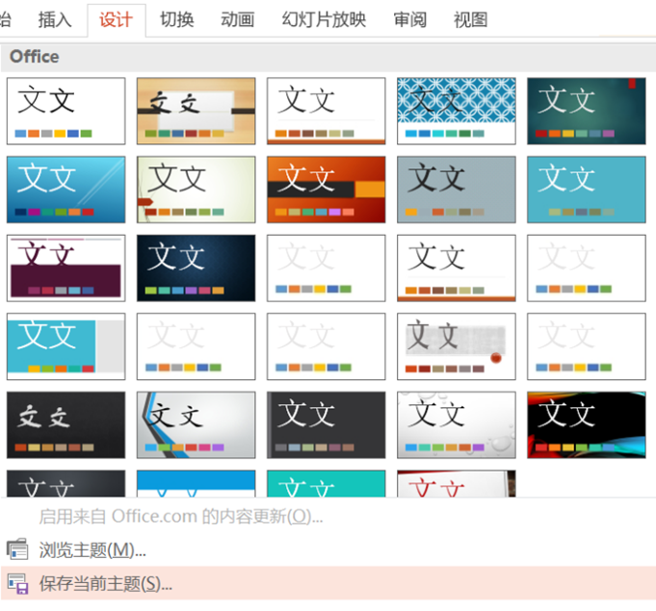
关于模板的使用说明
请在设计菜单卡的下拉列表里可以选择保存当前主题。下次使用时即可在设计菜单中直接调用主题设置。
字体使用的是等线字体，系统升级为WIN10后自动安装。如系统尚未升级可以尝试微软雅黑字体。配色使用的是VI辅助色系。

Slide 34
目录 Contents
1
说明
2
无页码版式
3
有页码版式
4
图形与配色
5
图片处理及排版

Slide 35
标题内容标题内容
文字内容文字内容文字内容文字内容
文字内容文字内容文字内容文字内容文字内容
文字内容文字内容文字内容文字内容文字内容
文字内容文字内容文字内容文字内容

Slide 36
纯标题页面标题内容

Slide 37
极简版内页
极简版内页去除了题图，换以纯色背景；
供内页内容较为复杂时使用，可以避免复杂图片对内容呈现的干扰；
供PPT使用场合较为严肃，不适合复杂图片出现的情况下。
如需使用，建议PPT所有内页均使用极简版式，可以达到更简洁清爽的效果。

Slide 38
空白页面，可供大型图表、图片排版
此文本框仅为注释，制作时请删除

Slide 39
标题内容标题内容
第一栏内容第一栏内容第一栏内容第一栏内容第一栏内容第一栏内容
第一栏内容第一栏内容第一栏内容第一栏内容第一栏内容第一栏内容
第一栏内容第一栏内容第一栏内容第一栏内容第一栏内容第一栏内容
第二栏内容第二栏内容第二栏内容第二栏内容第二栏内容第二栏内容
第二栏内容第二栏内容第二栏内容第二栏内容第二栏内容第二栏内容
第二栏内容第二栏内容第二栏内容第二栏内容第二栏内容第二栏内容

Slide 40
比较内容标题
比较内容标题
比较内容比较内容比较内容
比较内容比较内容比较内容
比较内容比较内容比较内容
比较内容比较内容比较内容
比较内容比较内容比较内容
比较内容比较内容比较内容
比较内容比较内容比较内容
比较内容比较内容比较内容
比较内容比较内容比较内容
比较内容比较内容比较内容

Slide 41
目录 Contents
1
说明
2
无页码版式
3
有页码版式
4
图形与配色
5
图片处理及排版

Slide 42
标题内容标题内容
文字内容文字内容文字内容文字内容
文字内容文字内容文字内容文字内容文字内容
文字内容文字内容文字内容文字内容文字内容
文字内容文字内容文字内容文字内容

Slide 43
纯标题页面标题内容

Slide 44
极简版内页-有页码
极简版内页去除了题图，换以纯色背景；
供内页内容较为复杂时使用，可以避免复杂图片对内容呈现的干扰；
供PPT使用场合较为严肃，不适合题图复杂图片出现的情况下。
如需使用，建议所有内页均使用极简版式，以达到更简洁、清爽的效果。

Slide 45
空白页面，可供大型图表、图片排版
此文本框仅为注释，制作时请删除

Slide 46
标题内容标题内容
第一栏内容第一栏内容第一栏内容第一栏内容第一栏内容第一栏内容
第一栏内容第一栏内容第一栏内容第一栏内容第一栏内容第一栏内容
第一栏内容第一栏内容第一栏内容第一栏内容第一栏内容第一栏内容
第二栏内容第二栏内容第二栏内容第二栏内容第二栏内容第二栏内容
第二栏内容第二栏内容第二栏内容第二栏内容第二栏内容第二栏内容
第二栏内容第二栏内容第二栏内容第二栏内容第二栏内容第二栏内容

Slide 47
比较内容标题
比较内容标题
比较内容比较内容比较内容
比较内容比较内容比较内容
比较内容比较内容比较内容
比较内容比较内容比较内容
比较内容比较内容比较内容
比较内容比较内容比较内容
比较内容比较内容比较内容
比较内容比较内容比较内容
比较内容比较内容比较内容
比较内容比较内容比较内容

Slide 48
目录 Contents
1
说明
2
无页码版式
3
有页码版式
4
图形与配色
5
图片处理及排版

Slide 49
可仅使用蓝色
标题内容
标题内容
标题内容
文字内容文字内容
文字内容文字内容
文字内容文字内容
文字内容文字内容
文字内容文字内容
文字内容文字内容

Slide 50
可使用多色搭配
请使用本主题包含的交大VI指定配色；
此图示仅为示例
此图示
仅为示例
此图示仅为示例
此图示
仅为示例
此图示仅为示例
此图示
仅为示例
此图示
仅为示例
此图示
仅为示例

Slide 51
可使用VI辅助图形
可作为ICON或形状，如：
1
注：
可作为分割线，如：
文字内容
文字内容
文字内容
文字内容
文字内容
文字内容
文字内容
文字内容
文字内容
文字内容
文字内容
文字内容

Slide 52
目录 Contents
1
说明
2
无页码版式
3
有页码版式
4
图形与配色
5
图片处理及排版

Slide 53
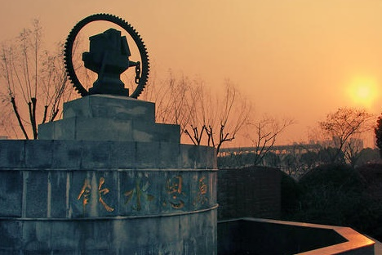
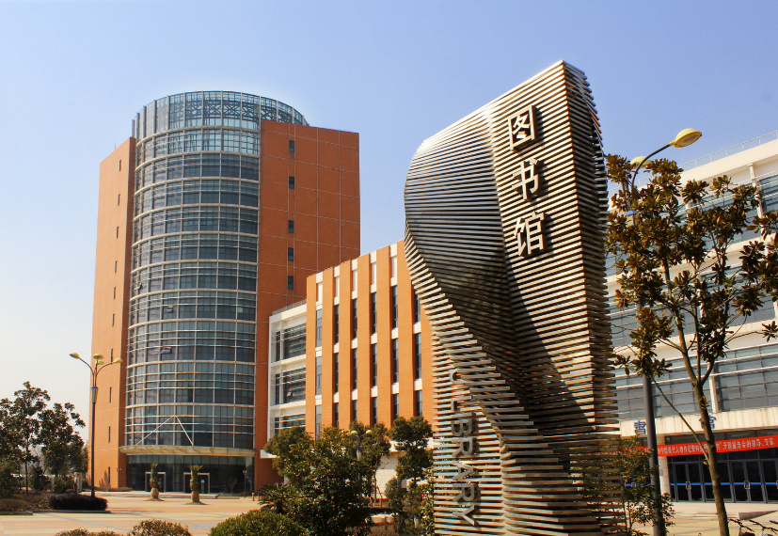
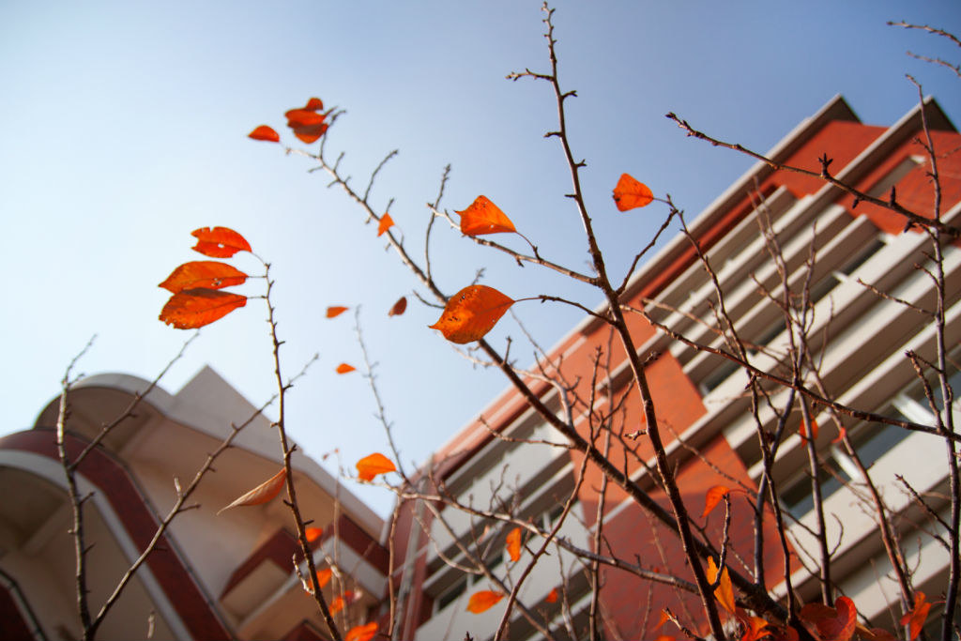
注：
使用辅助图形增加图片边。
本页图片处理的方式仅供参考，非指定样式。
仅为方便使用，本页PPT中所有的图片均为3:2主流图片比例。如需更精确的PPT制作或其他设计，请根据设计标准对图片进行剪裁。

Slide 54
谢谢！

